Slide 1

TIẾT 20: BÀI 15:
CÔNG SUẤT

Slide 2
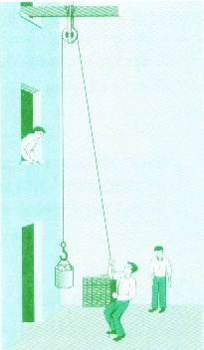
I. Ai làm việc khoẻ hơn?
Anh An và anh Dũng dùng hệ thống ròng rọc này để đưa gạch lên tầng 2 cao 4m, mỗi viên gạch đều nặng 16N.
Mỗi lần anh An kéo được 10 viên gạch mất 50s. Còn anh Dũng mỗi lần kéo được 15 viên gạch mất 60s.
C1: Tính công thực hiện của anh An và anh Dũng.
Công thực hiện của anh An.
A_{A} = P_{A}.h = 10.16.4 = 640(J)
Công thực hiện của anh Dũng.
A_{D} = P_{D}.h = 15.16.4 = 960(J)

Slide 3
Trong các phương án sau đây, có thể chọn những phương án nào để biết ai là người làm việc khỏe hơn?
a) So sánh công thực hiện được của hai người, ai thực hiện được công lớn hơn thì người đó khỏe hơn.
b) So sánh thời gian kéo gạch lên cao của hai người, ai làm mất ít thời gian hơn thì người đó khỏe hơn.
c) So sánh thời gian của hai người để thực hiện được cùng một công, ai làm việc mất ít thời gian hơn (thực hiện công nhanh hơn) thì người đó khỏe hơn.
d) So sánh công của hai người thực hiện được trong cùng một thời gian, ai thực hiện được công lớn hơn thì người đó khỏe hơn.

Slide 4
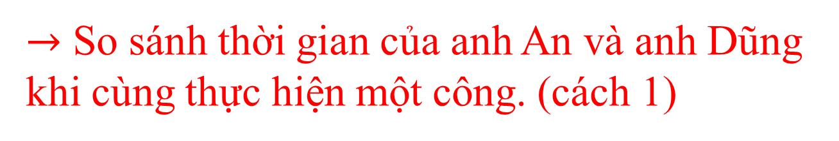
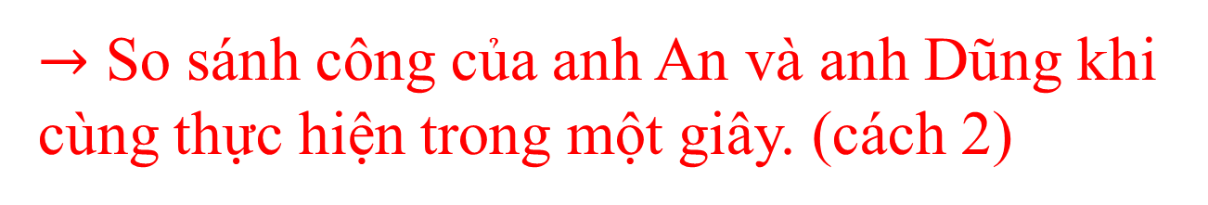
Anh An: 10 viên A₁ = 640J mất 50 giây
Anh Dũng : 15 viên A₂ = 960J mất 60 giây
c) So sánh thời gian của hai người để thực hiện được cùng một công, ai làm việc mất ít thời gian hơn (thực hiện công nhanh hơn) thì người đó khỏe hơn.
$→$ So sánh thời gian của anh An và anh Dũng khi cùng thực hiện một công. (cách 1)
d) So sánh công của hai người thực hiện được trong cùng một thời gian, ai thực hiện được công lớn hơn thì người đó khỏe hơn.
$→$ So sánh công của anh An và anh Dũng khi cùng thực hiện trong một giây. (cách 2)

Slide 5
I. Ai làm việc khoẻ hơn?
Kết luận
Dũng
trong 1s, thực hiện 1 công lớn hơn.
Anh ……… làm việc khoẻ hơn, vì ……….
thời gian thực hiện công 1J nhỏ hơn
Thời gian anh An thực hiện công 1J là:
t_{A} = = 0,078(s)
Thời gian anh Dũng thực hiện công 1J là:
t_{D} = = 0,0625(s)
50
640
60
960

Slide 6

I. AI LÀM VIỆC KHỎE HƠN?
Anh Dũng làm việc khỏe hơn vì
- thực hiện cùng một công thì anh Dũng mất thời gian ít hơn.
- trong một giây thì anh Dũng thực hiện được công lớn hơn.

Slide 7
II. CÔNG SUẤT
1. Khái niệm
Công suất là công thực hiện được trong một đơn vị thời gian.

Slide 8

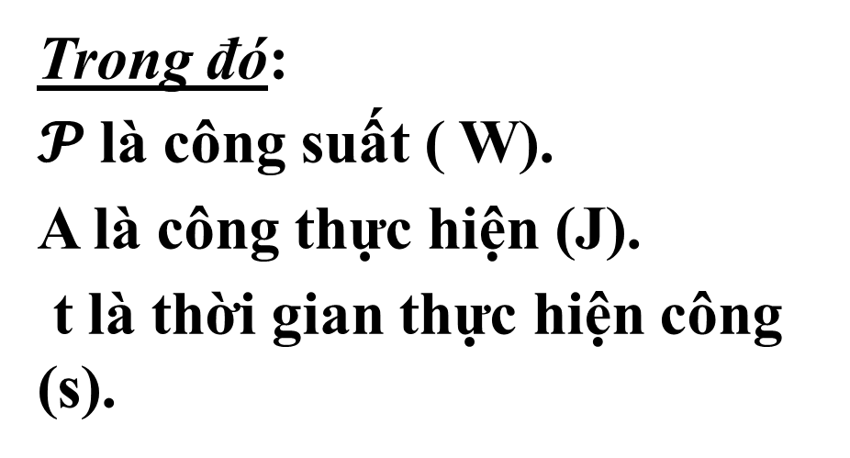
2. Công thức
Trong đó:
$𝓟$ là công suất ( W).
A là công thực hiện (J).
t là thời gian thực hiện công (s).
$$𝓟=\frac{A}{t}$$
1W = 1J/s
1HP = 746W

Slide 9
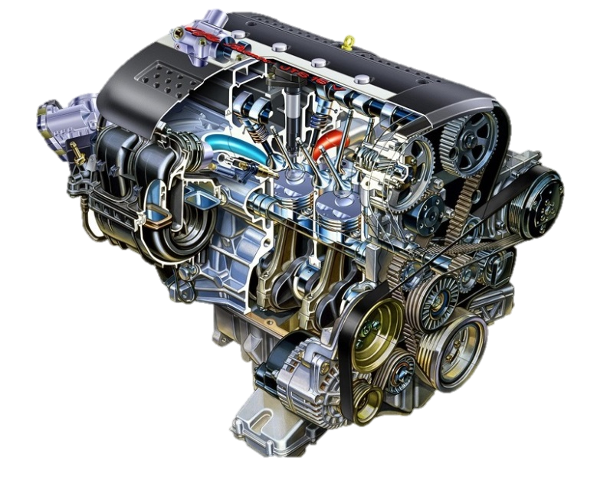
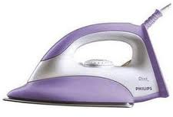
Động cơ ô tô 12000W
Bàn là
1000W
Trong một giây
động cơ ô tô thực hiện được một công là 12000J
Trong một giây bàn là tiêu thụ
điện năng là 1000J

Slide 10
Củng cố
Công suất
Khái niệm
Đơn vị
Công thức
Công suất là công thực hiện được trong một đơn vị thời gian.
A
- Đơn vị của công suất là J/s được gọi là oát, kí hiệu W
P =
t
- A: là công
Trong đó: - t: là thời gian
- P : Công suất

Slide 11

TRÒ CHƠI
LẬT MẢNH GHÉP

Slide 12
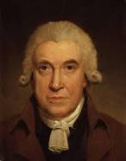
1
2
4
3

Slide 13

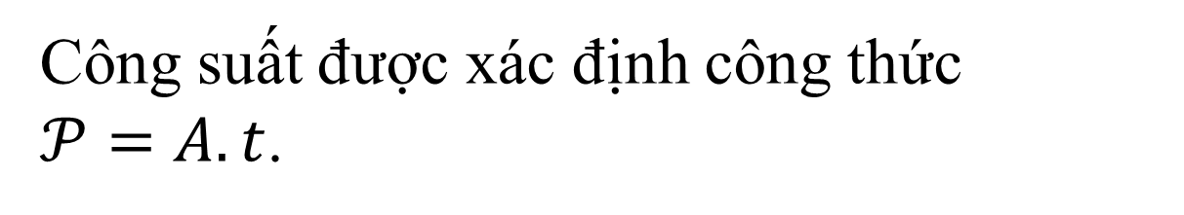
CÂU 1
Điều nào sau đây đúng khi nói về công suất?
Công suất được xác định bằng công thực hiện được trong một đơn vị thời gian.
A
Công suất được xác định bằng lực tác dụng trong một giây.
B
Công suất được xác định công thức $𝒫=A.t$.
C
Công suất được xác định công thực hiện khi vật di chuyển được một mét.
D

Slide 14
CÂU 2
Trong các đơn vị sau, đơn vị nào không phải là đơn vị của công suất
A
W
C
kW
B
J/s
D
kWh

Slide 15
CÂU 3
Một máy kéo có công suất 7360W. Con số đó cho ta biết điều gi?
Máy kéo có thể thực hiện công 7360kW trong 1 giờ.
A
Máy kéo có thể thực hiện công 7360W trong 1 giây.
B
Máy kéo có thể thực hiện công 7360kJ trong 1 giờ.
C
Máy kéo có thể thực hiện công 7360J trong 1 giây.
D

Slide 16
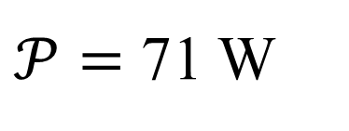
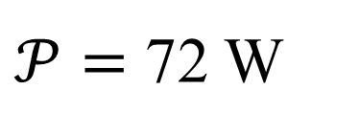
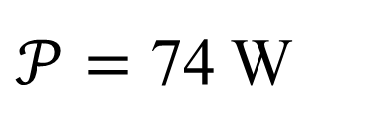
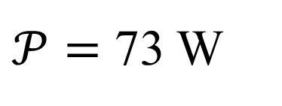
CÂU 4
Công của người kéo một vật từ giếng lên là 1440J trong 20 giây. Công suất của người kéo là bao nhiêu?
A
$𝒫=$ 71 W
C
$𝒫=$ 73 W
B
$𝒫=$ 72 W
D
$𝒫=$ 74 W

Slide 17
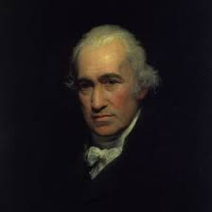
James Watt (30/1/1736 – 25/8/1819) là nhà phát minh người Scotland và là một kỹ sư đã có những cải tiến cho máy hơi nước mà nhờ đó đã làm nền tảng cho cuộc Cách mạng công nghiệp. Ông đưa ra khái niệm mã lực và đơn vị của năng lượng watt được đặt theo tên ông.

Slide 18
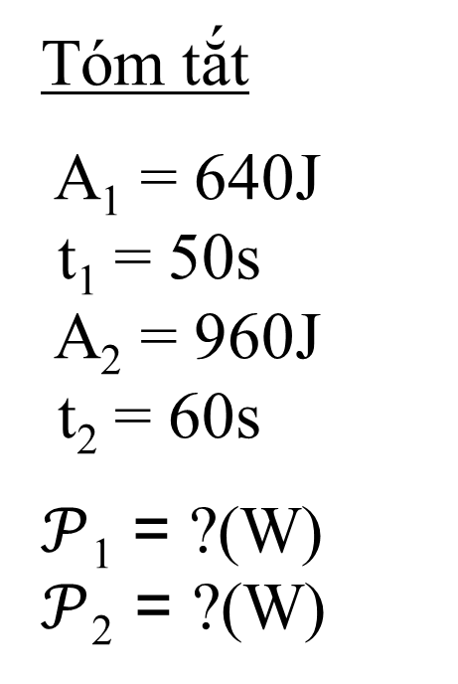
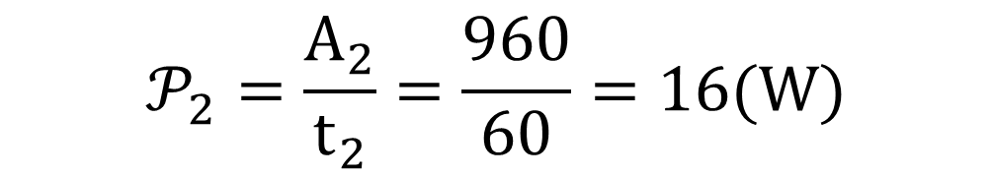
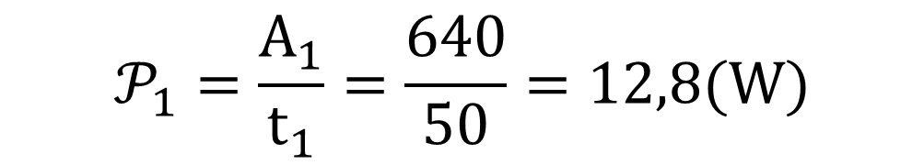
Tính công suất của anh An và anh Dũng trong ví dụ ở đầu bài học.
C4
Tóm tắt
A₁ = 640J
t₁ = 50s
A₂ = 960J
t₂ = 60s
$𝒫$₁ = ?(W)
$𝒫$₂ = ?(W)
Bài giải
Công suất làm việc của anh An:
$$𝒫_{1}=\frac{A_{1}}{t_{1}}=\frac{640}{50}=12,8(W)$$
Công suất làm việc của anh Dũng:
$$𝒫_{2}=\frac{A_{2}}{t_{2}}=\frac{960}{60}=16(W)$$

Slide 19
Một cần trục nâng một vật nặng 1500N lên độ cao 2m trong thời gian 5 giây. Công suất của cần trục sản ra là bao nhiêu?
Tóm tắt
P = 1500N
h = 2m
t = 5s
P = ?(W)
Bài giải
Công của cần trục để kéo vật lên:
A = P . h = 1500 . 2 = 3000 (J)
Công suất làm việc của cần trục:
A
3000
P =
═
= 600(W)
t
5

Slide 20
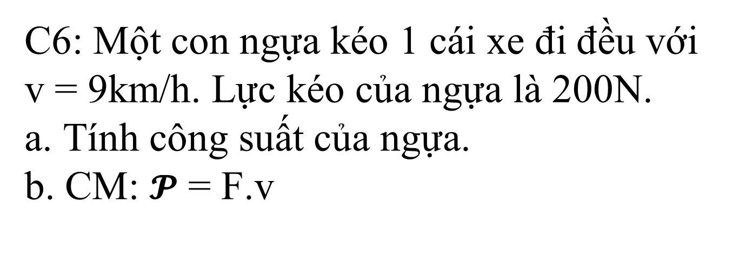
C6: Một con ngựa kéo 1 cái xe đi đều với v = 9km/h. Lực kéo của ngựa là 200N. a. Tính công suất của ngựa. b. CM: $𝓟$ = F.v

